Slide 1
Sesión 3
Estimadores y parámetros.
Medidas de tendencia central, dispersión y forma.
Percentiles, cuartiles, etc.

Slide 2
Parámetro
Estimador de una población. Número que resume o caracteriza a una población o una distribución de probabilidades.
µ χ σ λ β η γ
U
Universo o población
Muestra
Media, esperanza matemática (E) o µ
Media, promedio o 
Varianza (V) o σ²
Desviación estándar o d.s.
Solo estimando!

Slide 3
Medidas de resumen
Medidas de posición, medidas de dispersión, medidas de forma
Las estadísticas descriptivas deben estar asociadas a la naturaleza de los datos y al tipo de distribución que uno conoce o intuye conocer de los datos
Medidas de posición o de tendencia central
Objetivo:
Obtener un valor que resuma casi todas las mediciones.
Ubicarse el centro de la distribución (medidas de tendencia central)

Slide 4
1. Media
Definición: Sea X una variable cuantitativa y x₁, x₂, …, x_{n} una muestra de n valores de x, la media está definida por:

Slide 5
2. Mediana
Sea X una variable al menos ordinal y x₁, x₂, …, x_{n} una muestra de n valores de x, una vez ordenada la muestra en orden creciente de magnitud, se define la mediana por una valor o punto donde la muestra se divide en dos partes iguales.
Sea x₍₁₎, x₍₂₎, …, x_{(n)} la muestra ordenada en orden creciente, entonces:

Slide 6
3. Moda
Definición: Sea X una variable cuantitativa y x₁, x₂, …, x_{n} una muestra de n valores de x, se define la moda como la observación que se presenta con mayor frecuencia en la muestra.

Slide 7
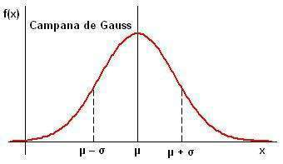
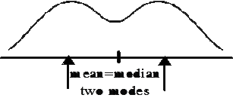
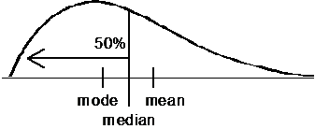
¿CUÁL ES LA MEJOR MEDIDA DE TENDENCIA CENTRAL?
Depende de la forma en que distribuyen los valores
Si son simétricos y unimodales (Fig. 1), la media, mediana y la moda deberían ser aproximadamente las mismas.
Si la distribución es simétrica pero bimodal (Fig. 2), la media y la mediana deberían ser aproximadamente las mismas. ¿Separar los dos subgrupos?
Si la distribución es asimétrica pero unimodal (Fig. 3), la mediana a menudo es la mejor medida de tendencia central.
Fig.1.Distribución simétrica
Fig.2.Bimodal
Fig. 3.Asimetría positiva

Slide 8
4. Media Geométrica
Definición: Sea X una variable cuantitativa y x₁, x₂, …, x_{n} una muestra de n valores de x, la media geométrica se calcula de la siguiente forma:
Sirve para calcular medias de porcentajes, puntuaciones o índices. No se afecta tanto por los valores extremos como la media aritmética.
Se utiliza, cuando la distribución de las observaciones es aproximada a múltiplo de 2 o de una constante multiplicada por una potencia de 2, de la forma 2^{k}c con k=0,1,2,3...; c=constante.
http://www.universoformulas.com/estadistica/descriptiva/media-geometrica/

Slide 9
5. Media Armónica
Definición: Sea X una variable cuantitativa y x₁, x₂, …, x_{n} una muestra de n valores de x, la media armónica se calcula de la siguiente forma:
Se utiliza cuando la variable de interés depende de la velocidad, tiempo, espacio y rendimiento.

Slide 10
Ejemplo: Una casa de cambio ha cambiado a sus clientes, en tres días de una semana, dólares a los siguientes tipos de cambio ¿Cuál es el precio promedio de cambio en esos tres últimos días?
El cambio medio de dólares a pesos es de 695.99.

Slide 11
Medidas de dispersión
Consideremos las calificaciones en estadística de dos estudiantes: Daniela y Nicolás
Alumno
calificaciones
Promedio
Daniela
4.0
4.0
4.0
4.0
4.0
4.0
4.0
4.0
Nicolás
2.0
3.0
7.0
4.0
6.0
5.0
1.0
4.0
¿Quién tiene rendimiento más homogéneo?
Daniela, pues obtuvo sólo notas 4.0, mientras que Nicolás obtuvo toda la gama de notas.
Para contestar la pregunta propuesta mediante el uso de indicadores estadísticos se desarrollaron los ESTADIGRAFOS DE VARIABILIDAD.

Slide 12
1. Rango o Recorrido
Rango calificaciones de Daniela=0
Rango de calificaciones de Nicolás=6
2. Desviación Estándar
Denotada por S_{x} o σ_{x} como:

Slide 13
Interpretación de la desviación estándar:
“la mayoría de los datos está entre el promedio menos la desviación y el promedio más la desviación”
Nicolás: 4-2.2 y 4+2.2, es decir entre 1.8 y 6.2, lo que es bastante real.

Slide 14
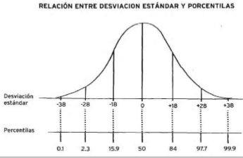
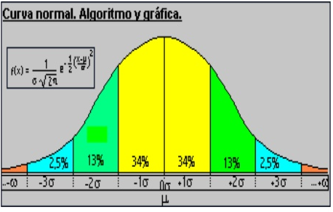

Slide 15
El cuadrado de la desviación estándar recibe el nombre de VARIANZA, es decir:

Slide 16
Una medida de heterogeneidad de los valores es el COEFICIENTE DE VARIABILIDAD PORCENTUAL es:
S
C
=
x
⋅
.
V
.
100
%
X
Para nuestro ejemplo , es decir un 55%

Slide 17
Medidas de Forma
Permiten conocer la forma de la curva que representa la distribución de la serie de datos de la muestra.
Características de la curva
1. Asimetría
Permite medir si la curva tiene una forma simétrica, es decir, si respecto al centro de la misma (centro de simetría) los segmentos de curva que quedan a derecha e izquierda son similares.

Slide 18
Sea X una variable cuantitativa y x₁, x₂,….x_{n} una muestra de “n” valores de X, el coeficiente de Asimetría de Fisher (α) está definido por:

Slide 19
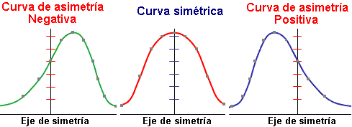
Si:
la distribución de los registros de la variable es simétrica; existe la misma concentración de valores a la derecha y a la izquierda de la media.
la distribución es asimétrica positiva; existe mayor concentración de valores a la izquierda de la media.
la distribución es asimétrica negativa; existe mayor concentración de valores a la derecha de la media

Slide 20
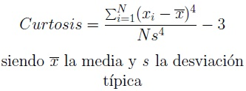
2. Curtosis
El Coeficiente de Curtosis mide el grado de concentración que presentan los valores alrededor de la zona central de la distribución.

Slide 21
Se definen 3 tipos de distribuciones según su grado de curtosis:
a. Distribución mesocúrtica: presenta un grado de concentración medio alrededor de los valores centrales de la variable (el mismo que presenta una distribución normal).

Slide 22
b. Distribución leptocúrtica: presenta un elevado grado de concentración alrededor de los valores centrales de la variable
c. Distribución platicúrtica: presenta un reducido grado de concentración alrededor de los valores centrales de la variable

Slide 23
Percentiles

Slide 24
Los percentiles se utilizan para determinar los límites de variación de una variable.
https://www.youtube.com/watch?v=r0WAbjTTGow

Slide 25
Cuartiles
Puntos que dividen en cuatro partes iguales un conjunto ordenado de datos. Su notación es estos corresponden a: , , .
Deciles
Puntos que dividen en diez partes iguales un conjunto ordenado de datos. Su notación es

